Slide 1
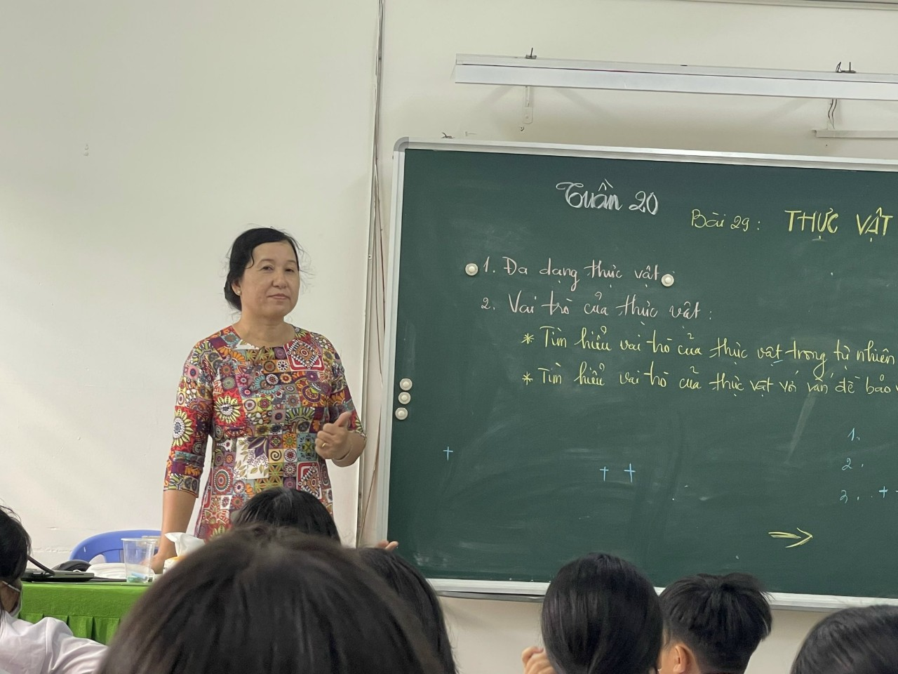
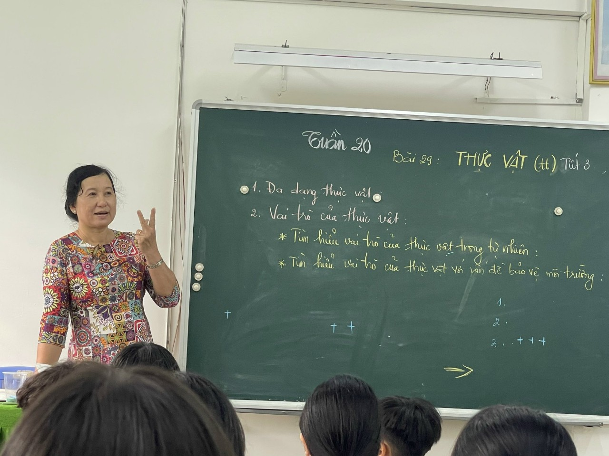
HÌNH ẢNH TIẾT NGHIÊN CỨU BÀI HỌC ỨNG DỤNG PHƯƠNG PHÁP BÀN TAY NẶN BỘT
DẠY HỌC TRONG BỘ MÔN KHOA HỌC TỰ NHIÊN 6
BÀI 29: THỰC VẬT
Cả lớp cùng tìm hiểu nội dung bài học qua câu hỏi:
Thực vật có vai trò gì đối với tự nhiên ?
Yêu cầu đại diện nhóm trình bày nội dung được giao

Slide 2
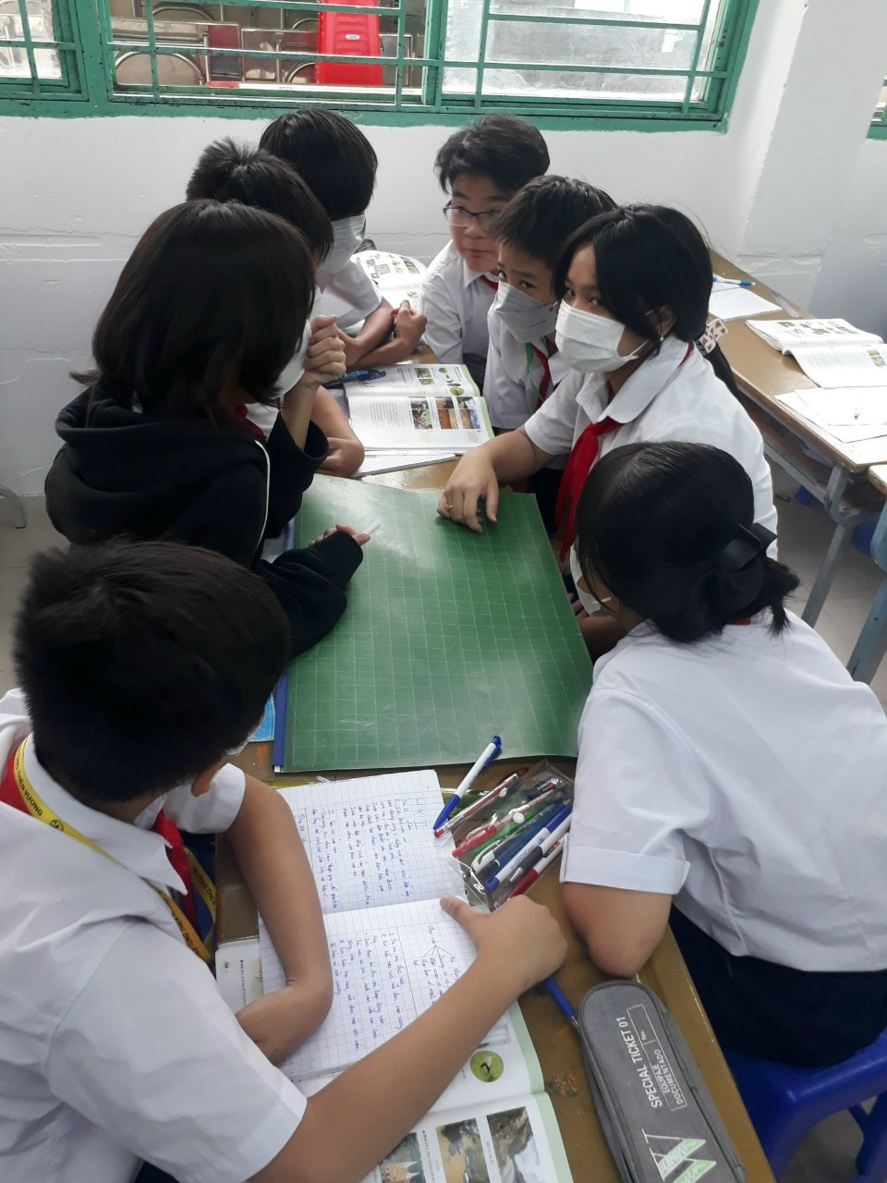
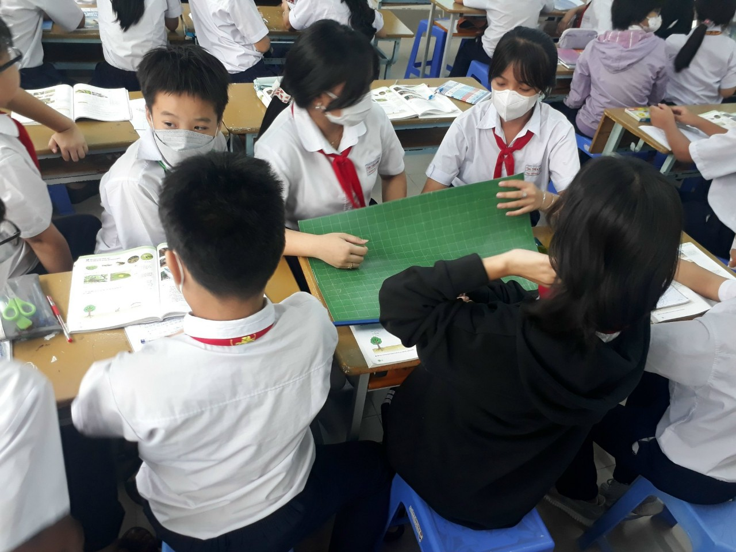
BÀI 29: THỰC VẬT
Học sinh thảo luận và ghi kết quả vào bảng nhóm

Slide 3
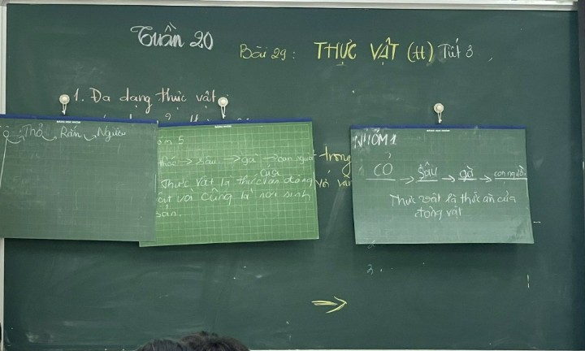
BÀI 29: THỰC VẬT
Sau thời gian thảo luận nhóm, các nhóm nộp và báo cáo kết quả

Slide 4
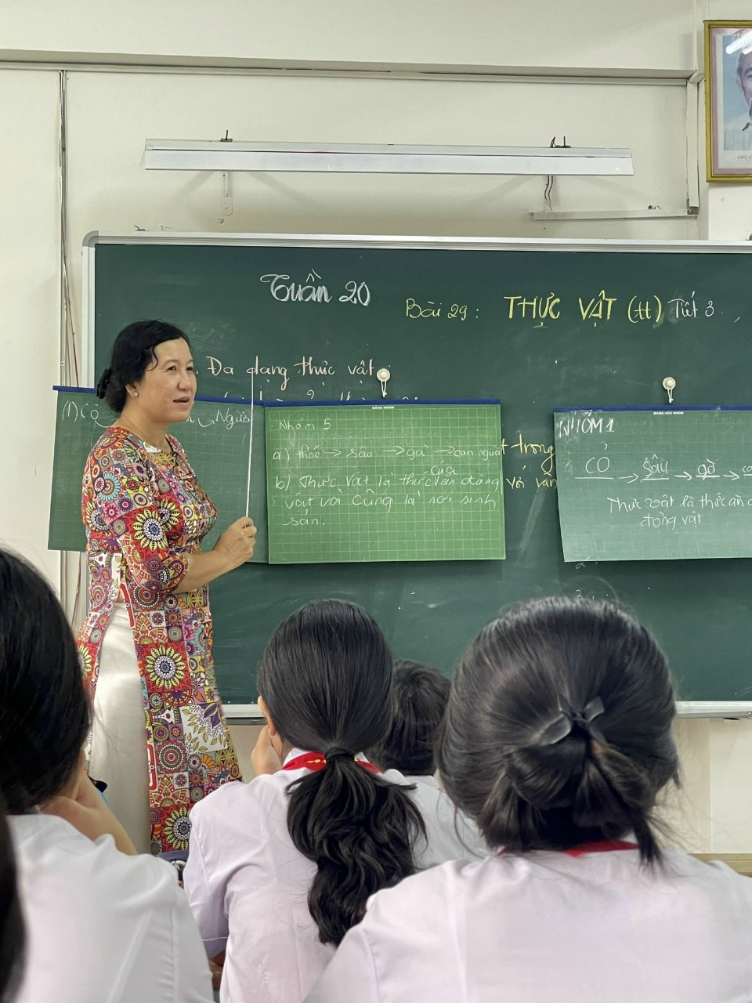
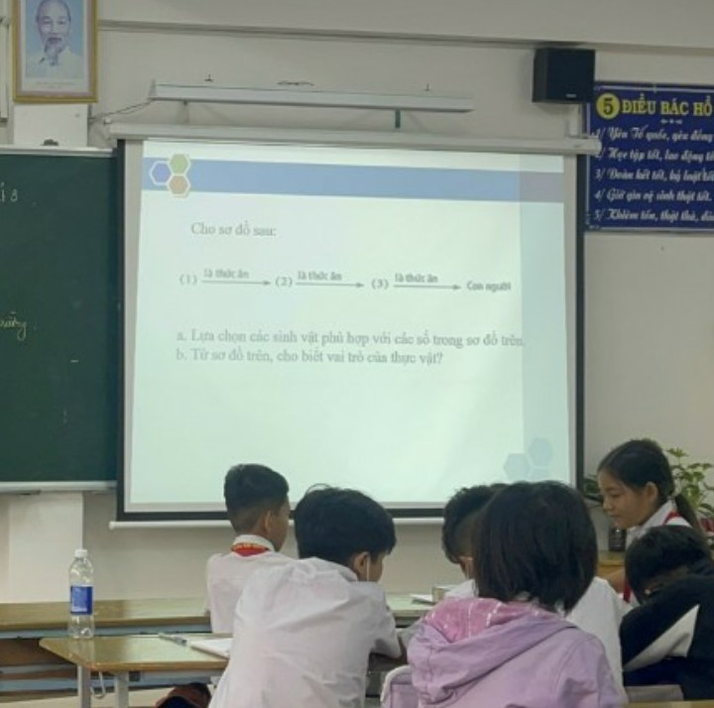
BÀI 29: THỰC VẬT
Giáo viên nhận xét và bổ sung nội dung
Học sinh ghi nhận kết quả

Slide 5
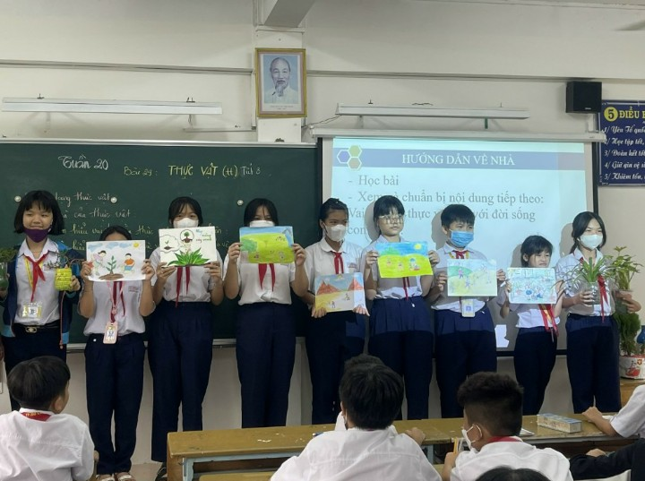
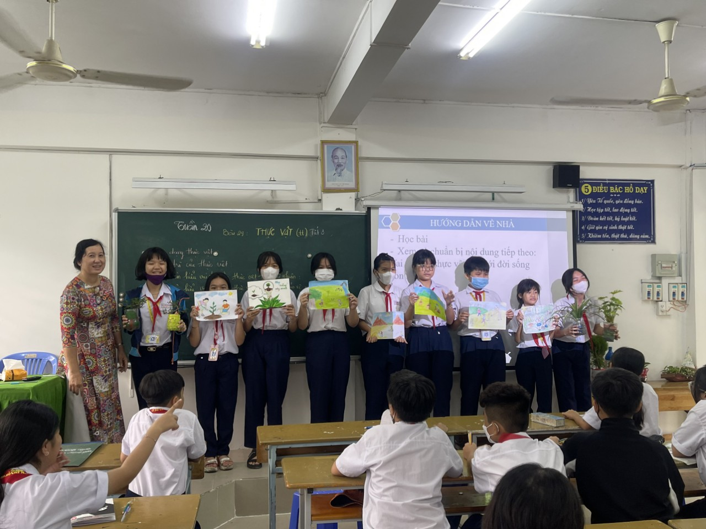
BÀI 29: THỰC VẬT
Học sinh vẽ tranh tuyên truyền về việc trồng cây và bảo vệ môi trường

